Slide 1
INSTITUTO CHIAPANECO DE EDUCACIÓN PARA JÓVENES Y ADULTOS PROGRAMA DE FORMACIÓN MODULAR PERMANENTE
OCTUBRE 2018

Slide 2
Antecedentes
Durante el periodo del año 2016 se detectó la necesidad de formación para asesores. Ante esta situación se propuso un proyecto de formación llamado Propuesta de Formación de Asesores en localidades con mayor cantidad de círculos de estudios.
Posteriormente se propone un segundo proyecto denominado Proyecto de Formación de Asesores en Localidades Estratégicas, teniendo como propósito formar 2,500 asesores en 1,451 localidades. Se logró la capacitación de 2,200 Asesores aproximadamente.
En 2017 y 2018 se sigue trabajando con el programa ahora llamado Programa de Formación Modular Permanente.

Slide 3
Propósito
Desarrollar procesos de formación permanentes con la participación de todos los Formadores Especializados atendiendo necesidades propias de las microrregiones. Los talleres serían de tipo modular en los niveles del MEVyT para los alfabetizadores/asesores en localidades estratégicas, los cuales se impartirán en 4 sesiones de 4 horas c/u, siendo un total de 16 horas.

Slide 4
Meta Hispanohablante: Cada Formador Especializado formará 15 Alfabetizadores/ Asesores al mes. Un alfabetizador/asesor podrá tomar uno o más cursos dependiendo las necesidades educativas.
Meta Indígena: Cada Formador Especializado formará al 10% de los alfabetizadores/ Asesores Activos al mes. Un asesor/alfabetizador podrá tomar uno o más cursos dependiendo las necesidades educativas.
Universo desagregado por Vertiente Educativa
MEVyT
111 Formadores Especializados 22 Coordinaciones de Zonas
MIBES
31 Formadores Especializados 10 Coordinaciones de Zonas
Esquema
Tarea
Planeación:
Organización:
Capacitación:
Evaluación:

Slide 5
Organización
Detectar necesidades de formación en los asesores.
Realizar reuniones con los asesores/alfabetizadores
Detectar debilidades o dificultades en módulos
Checar catálogo de cursos y talleres
Organizar a los asesores en grupos de 4 a 10 personas en localidades estratégicas.
Ubicar a cada asesor/alfabetizador en un curso o taller de 16 hrs
Mínimo de 4 máximo de 10 personas cada grupo
Checar que los asesores/alfabetizadores sean de la misma localidad preferentemente

Slide 6
Segmentar el taller a impartir en 4 sesiones de 4 horas c/u.
Con base a las necesidades educativas seleccionar el curso o taller
Por ejemplo: CNA Para mejorar la Práctica
Dejando así temas que logremos realizar en 4 horas por sesión
Se tomará la planeación y se dividirá en 4 sesiones
Integrar de 3 grupos a atender HH en un período de 30 días. En el caso de Indígena se integrarán de 2 a 3 grupos.
De la lista de asesores/alfabetizadores a formar y tomando en cuenta los cursos o talleres
Se integrarán 3 grupos HH y en el caso de Indígena serán de 2 a 3 grupos. Se capacitarán en un periodo de 30 días
Una vez organizado los grupos se subirá el evento al RAF
L | M | M | J | V
A1 |  | B1 |  | C1
A2 |  | B2 |  | C2
A3 |  | B3 |  | C3
A4 |  | B4 |  | C4
Por ejemplo:
Grupo: A B C
N. Asesores: 4 6 4

Slide 7
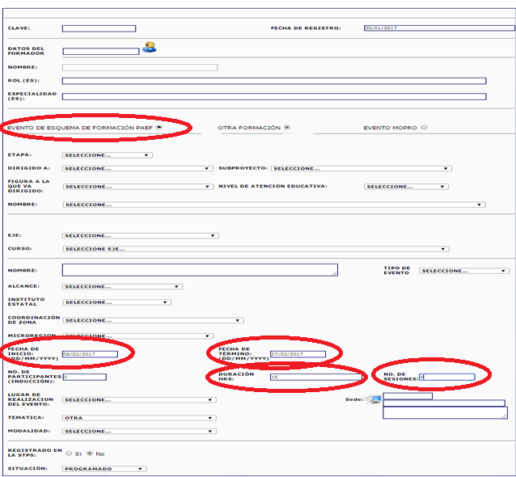
06/02/17
27/02/17
16
4

Slide 8
Programación y registro de talleres.
Requisitar el formato de programación de talleres permanentes, donde se le asignará un día de la semana a cada grupo.
Entregar al OSE
El OSE sube información al RAF y envía electrónicamente a Servicios Educativos
Prever material de apoyo al taller
Impartición del taller .
Impartición de taller por grupo en sesiones semanales (4).
Requisita lista de asistencia y fotos por sesión
Al termino de las 4 sesiones elabora informe y entrega al OSE
Evaluación de talleres
El OSE pasa a validar con el Coordinador de Zona: Fotos, listas e informe de actividades
Una vez validado y firmado por el Coordinador de Zona enviar al Departamento de Servicios Educativos o DAGE vía electrónica

Slide 10
Evaluación mensual del proyecto
En el marco del Proyecto de Formación Modular Permanente, se propone que con base a la información que arroja el Registro Automatizado de Formación, revisaremos las formaciones que han realizado los Formadores Especializados, ¿Quiénes han sido los más activos?, ¿Cuántas formaciones han realizado? y si han cumplido las metas de formación establecidas.
La fuente de información que se ha obtenido de los Formadores Especializados se toma del reporte de eventos exportación del Sistema RAF en base a los eventos recibidos y que impartieron en sus coordinaciones de zona tomando en cuenta todos los eventos que cumplen con los procesos de registro en dicho sistema de acuerdo al esquema de formación vigente.
Datos que se consideran importantes para esta información:
Nombre del evento
Número de horas
Número de sesiones
Etapa
Fecha en que se impartió el taller
Evento impartido
Temática del evento
Status de realizado (2)

Slide 11
El formato que utilizamos y consideramos que debe contener los siguientes datos :
Derivado de la información se podrán tomar la siguientes decisiones:
Reprogramar la meta no cumplida para el siguiente mes
Coadyuvar con los Formadores Especializados para construir una estrategia a mediano plazo
Sustituir a los Formadores Especializados, habilitando a nuevas figuras para el cumplimiento de la meta

